Slide 1

СОЦИОЛОШКИ АСПЕКТИ СПОРТСКОГ НАВИЈАЊА И ПРИПАДНОСТ СУБКУЛТУРИ НАВИЈАЧКИХ ГРУПА
Новак Ћорсовић

Slide 2

Увод
Спортско навијање и навијачке субкултуре нуде динамично и вишеструко сочиво кроз које се могу истражити и разумети социолошки аспекти идентитета, припадности и друштвеног утицаја.
Овај рад има за циљ да сецира различите слојеве спортског навијања и навијачких субкултура, фокусирајући се на њихову улогу у формирању индивидуалног идентитета, емоционалном улагању, друштвеној кохезији и њиховом утицају на јавни дискурс и друштвене норме
Док се крећемо кроз ове различите теме и димензије, преплићемо теоријске оквире са студијама случаја, посебно фокусирајући се на навијачке групе Црвене звезде и Партизана, како бисмо пружили заокруженије и нијансирано разумевање социолошких аспеката спортског навијања и припадности навијачке субкултуре.

Slide 3
ТЕОРИЈСКИ ОКВИР
Теоријски оквир за ову тезу се заснива на разноврсној лепези социолошких теорија и концепата, са циљем да се обезбеди свеобухватан контекст у оквиру којег се анализира спортско навијање и навијачке субкултуре. У срцу овог истраживања лежи основна људска потреба за друштвеном припадности и формирањем идентитета.
У домену спортских фандома, ова потреба за припадањем се манифестује на јединствен начин. Навијачи не само да проналазе осећај идентитета кроз своју припадност тиму или спортисти, већ и стварају облик заједнице – оно што се може назвати „субкултуром“ – која је везана заједничким вредностима, ритуалима и колективним искуствима.
Концепт навијања служи као фокусна тачка унутар ове субкултуре. Често се сматра само гласном подршком спортском тиму, навијање, у ствари, оличава емоционалне, психолошке и социјалне елементе које навијачке групе уносе у спортско окружење.
Овај оквир такође признаје двоструку природу спортског фандома, што може имати и позитивне и негативне друштвене последице.

Slide 4

СПОРТСКО НАВИЈАЊЕ И ФОРМИРАЊЕ СУБКУЛТУРЕ
Спортско навијање је више од разоноде; то је друштвени феномен дубоко усађен у културна и заједничка ткива. Ова испреплетеност ствара субкултуру међу љубитељима спорта, где се формирају јединствене норме, ритуали и идентитети.
Једна кључна карактеристика је интензитет емоционалног улагања. Навијачи не посећују само утакмице; живе и дишу тренутке који се одвијају на терену. Успони и падови утакмице нису само показатељи учинка тима, већ су дубоко лична искуства навијача.
Значајна особина љубитеља спорта је њихов узраст и демографски профил. Већина обожаватеља су млади, често у касним тинејџерским до раним тридесетим. Иако су им историјски доминирали мушкарци, групе навијача се постепено диверзификују, укључујући све већи број обожаватељица.
Друга карактеристика која дефинише је географска и друштвена димензија фандома. Навијачи се често идентификују са тимовима на основу географске близине, додајући територијалну димензију њиховом фандому.
Што се тиче понашања и ритуала, љубитељи спорта имају свој скуп пракси које су свете њиховој субкултури. Они могу да варирају од специфичних напева и песама до јединствених начина прослављања победа или чак обележавања губитака. Ови ритуали служе као облик друштвеног лепка, стварајући осећај јединства и припадности међу члановима групе.

Slide 5
Позитивни аспекти
Изградња заједнице: Једна од најочитијих предности спортских фандома је осећај заједништва који негује међу појединцима који би иначе имали мало заједничког. Заједничка страст према тиму или спорту служи као средство повезивања, помажући навијачима да створе пријатељства и мреже које могу да трају цео живот.
Емоционалне и психолошке предности: Навијање за тим пружа навијачима емоционалне успоне, подиже расположење и ствара позитивне успомене. Многи навијачи пријављују осећања среће и узбуђења током утакмица, што доприноси општем осећају благостања.
Формирање идентитета: Спортски фандом нуди појединцима пут за креирање и афирмацију идентитета. Ово би могло бити посебно важно за млађе људе који су у процесу формирања свог селф-концепта, пружајући им субкултуру којој осећају да припадају.
Друштвени капитал: Бити део заједнице навијача често отвара врата за друге друштвене и професионалне могућности. Ове друштвене мреже могу бити невероватно сналажљиве, нудећи различите облике подршке, како емотивне тако и практичне.
Културно обогаћивање: Спортски фандом често укључује разумевање и уважавање историје, статистике, па чак и традиције у вези са одређеним спортом или тимом. Ово нуди обожаваоцима шири културни контекст, обогаћујући њихове животе, а понекад чак и подстичући образовне активности.

Slide 6
Негативни аспекти
Вербално насиље: Док већина навијача навија као облик позитивне подршке, неки повремено прелазе границу у вербално насиље. Било да је усмерен на противнички тим, судије или чак друге навијаче, овај облик изражавања може створити нездраву атмосферу.
Злоупотреба супстанци: Култура љубитеља спорта често укључује конзумацију алкохола и, у неким случајевима, других опојних средстава. Иако се генерално доживљава као део „искуства обожавалаца“, прекомерна конзумација представља здравствени ризик и може допринети нежељеном понашању.
Претерано емоционално улагање: Док је емоционални ангажман генерално позитиван, прекомерно улагање може довести до стреса, анксиозности, па чак и депресије када вољени тим или играч не поступи добро. Огромна осећања понекад могу имати штетне последице по ментално здравље навијача.
Економски трошкови: Бити посвећени навијач често долази са финансијским обавезама – улазницама, робом, путовањима на утакмице у гостима – које се временом могу повећати. За навијаче који можда немају расположиви приход, то може довести до финансијског напора.
Групно размишљање и конформизам: Унутар група навијача може постојати тенденција да се прилагоде групним нормама и мишљењима, понекад до те мере да потискују индивидуалне мисли и пресуде. Ово може довести до ефекта ехо коморе где се признају или вреднују само погледи који су у складу са осећањима групе.

Slide 7
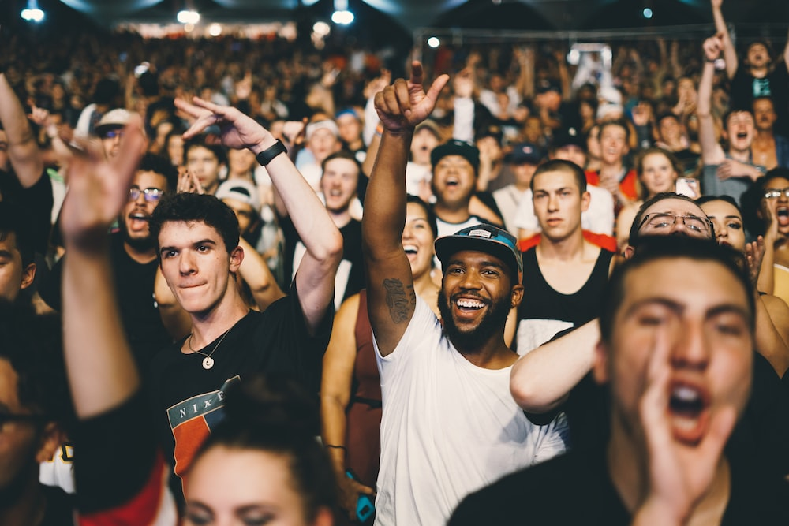
Социјална кохезија
Чин спортског навијања није само приказ ентузијазма за омиљени тим; то је друштвена активност која негује кохезију међу појединцима који у њој учествују. Окупљањем на стадионима, спортским баровима или чак онлајн платформама, навијачи стварају заједницу у којој заједничка искуства и емоције служе као основа за друштвене везе.
У том контексту, спортско навијање може послужити као катализатор за јачање друштвених веза. Људи из различитих средина, култура или старосних група могу пронаћи заједнички језик у својој страсти за одређени тим или спорт.
Важност ове друштвене кохезије постаје очигледнија у временима друштвеног стреса или подела. Спортски догађаји често служе као фактори уједињења, окупљајући појединце око заједничког циља и стварајући тренутке заједничког националног или регионалног поноса.

Slide 8
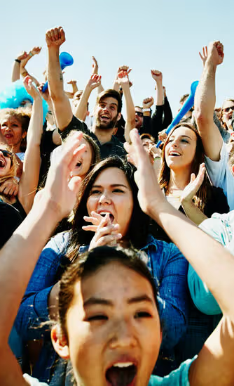
Формирање идентитета
Уско везано за концепт друштвене кохезије је формирање идентитета. Бити навијач спортског тима није пасиван подухват; активно обликује како појединци перципирају себе и како их перципирају други. Идентификација навијача са тимом или спортистом често чини саставни део њиховог самопоимања и пружа им осећај припадности широј заједници.
Спортско навијање појачава ову формацију идентитета пружајући навијачима платформу да изразе своју припадност. Кроз различите ритуале, симболе и интеракције специфичне за њихову заједницу навијача, појединци могу да испоље своју лојалност и оданост тиму или спортисти.
Штавише, ово формирање идентитета није ограничено на индивидуални ниво, већ се протеже и на колективни идентитет. Навијачке групе често стварају сопствени скуп норми, вредности и традиција које их разликују од других група.

Slide 9
ДРУШТВЕНИ КАПИТАЛ И УМРЕЖАВАЊЕ
У социолошком смислу, друштвени капитал се односи на мреже односа међу појединцима и заједничке вредности и схватања која произилазе из ових веза .
У контексту спортског фандома, редовна окупљања, било физичка или виртуелна, омогућавају изградњу робусних друштвених мрежа. Док обожаваоци деле искуства, емоције, па чак и ресурсе, они стварају везе поверења и међусобног разумевања које чине вредан друштвени капитал.
Чин навијања за спортски тим инхерентно укључује интеракцију са разноликим низом људи. Чак и ако је примарни разлог за ове интеракције заједничка подршка тиму, ове везе се често проширују и на друге домене живота.
Поред тога, хијерархијске структуре које су често присутне у заједницама навијача могу додатно олакшати умрежавање. Лидери или утицајни чланови унутар ових заједница често служе као чувари ширих мрежа и могућности.
Спортски фандом је често традиција у породицама и заједницама, а чин навијања за тим постаје заједничко искуство које родитељи преносе својој деци. Ова заједничка искуства чине кључни део породичних веза.
Генерацијски аспект спортског навијања такође доприноси дуговечности и кохезији ширих навијачких заједница. Како старији навијачи преносе традиције и ритуале на млађе, они осигуравају континуитет културе и вредности заједнице.

Slide 10
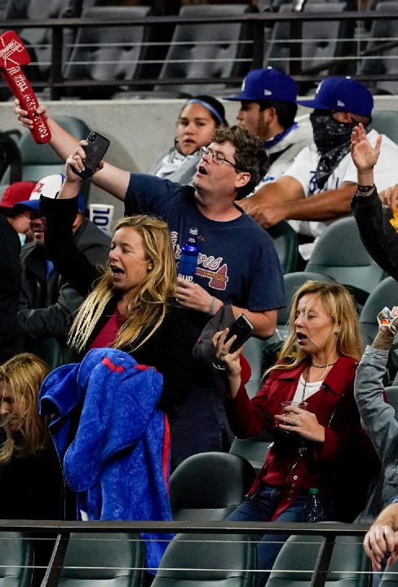
ЕТИЧКА РАЗМАТРАЊА И ДРУШТВЕНА ОДГОВОРНОСТ У НАВИЈАЧКИМ СУБКУЛТУРАМА
Понашање навијача, било на стадионима, онлајн форумима или друштвеним просторима, носи тежину моралних импликација. Кључно је анализирати како субкултуре обожаватеља приступају, обраћају се и подржавају етичке стандарде и како њихове акције и наративи доприносе стварању морално повољног окружења.
Навијачке субкултуре имају моћ и одговорност да позитивно утичу на друштвене норме и културне оквире. Кроз свој колективни етос и акције, они могу да се залажу за друштвене промене, заговарајући вредности једнакости, поштовања и јединства.
С обзиром на њихов утицај и домет, субкултуре навијача имају потенцијал да буду трансформативни агенти, усмеравајући друштвене ставове и понашања ка позитивним парадигмама. Њихова улога сеже даље од пуких навијача спортских тимова; они су чувари друштвеног морала и културе, са способношћу да подстакну промене и изазову преовлађујуће наративе и структуре.

Slide 11
ПРИСТУП СПОРТСКОМ НАВИЈАЊУ ИЗ ДРУШТВЕНЕ ПЕРСПЕКТИВЕ
Разумевање спортског навијања са социокултурног становишта захтева да истражимо како ова активност обликује и обликују културне вредности и друштвене норме заједнице. Различита друштва могу да придају различите нивое значаја спорту и фандому.
У основи спортског навијања је формирање колективног идентитета. Осећај припадности већој групи са заједничким интересима може бити посебно оснажујући. Овај осећај идентитета је често толико јак да превазилази географске, расне, па чак и политичке границе. Обожаваоци стварају унутар-групе и ван-групе на основу своје оданости, и то може постати сочиво кроз које тумаче свет.
Спортско навијање има и емоционалне и психолошке импликације. Не ради се само о изражавању радости због гола или туге због пораза; ради се о катарзичном ослобађању које долази од тога да сте део нечега већег од себе.

Slide 12
ИНДИВИДУАЛНИ ИДЕНТИТЕТ И СПОРТСКО НАВИЈАЊЕ
Начин на који појединци бирају да изразе свој фандом – било да се ради о одећи, активностима на друштвеним медијима или учешћу у ритуалима обожаватеља – такође много говори о њиховом личном идентитету.
Психолошки, чин љубитеља спорта може се ускладити са потребом појединца за узбуђењем, емоционалним тобоганом, па чак и осећајем сврхе.
У западним културама, које често дају приоритет индивидуализму, бити део заједнице навијача нуди јединствен простор за колективистичка искуства. За појединца, ово ствара динамичку тензију између њиховог јединственог идентитета и колективног идентитета њихове заједнице навијача.

Slide 13
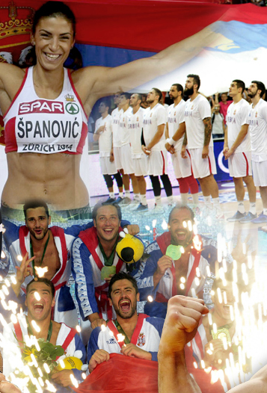
НАВИЈАЧКЕ ГРУПЕ У РЕПУБЛИЦИ СРБИЈИ
Република Србија носи богату спортску културу, а навијачке групе играју значајну улогу у обликовању овог пејзажа. Два клуба, а посебно Црвена звезда и Партизан Београд, су центрифуге око којих се окреће српски фудбал и његова навијачка култура, а сваки представља више од фудбалског клуба. Они су оличење дубоко укорењених друштвених, културних, па чак и политичких идентитета, њихове историје и ривалства одражавају сложеност српског друштва.

Slide 14

Црвена Звезда
Црвена звезда је основана 4. марта 1945. године и од почетка је имала снажну подршку широке јавности. Била је позната као "клуб народа", што одражава њену популарност међу грађанима. Звезда је током своје историје постигла значајне успехе, укључујући освајање титуле првака Европе 1991. године. Слика 1 приказује грб клуба.
Навијачка група Црвене Звезде, позната као "Делије", имала је значајну улогу током историје клуба. Делије су стекле репутацију страствених и оданих навијача, које су подржавале свој клуб у добрим и лошим временима.

Slide 15

Партизан
Партизан је, с друге стране, основан 4. октобра 1946. године и од почетка је био повезан са Југословенском народном армијом, због чега је често био виђен као "војни клуб". И Партизан је постигао велике успехе у свом постојању, стварајући јаку спортску и социјалну базу. Слика 2 приказује грб клуба Партизан.
Навијачка група Партизана, "Гробари", развила се као страствена и одана група која подржава свој клуб. Гробари су често били у сукобу са Делијама, навијачима Црвене звезде, што је допринело интензивном и понекад насилном ривалству између два клуба.

Slide 16
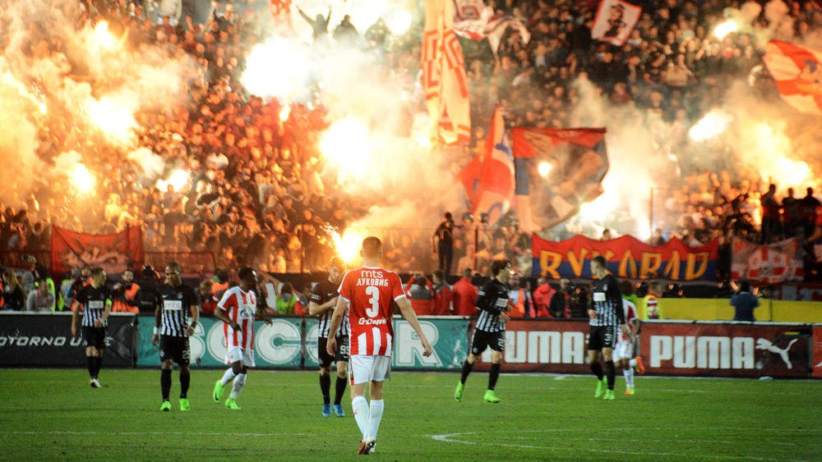
Вечити дерби
Ривалство између Црвене Звезде и Партизана једно је од најинтензивнијих и најпознатијих у свету фудбала. Њихови мечеви, познати као "Вечити дерби", епицентри су спортске страсти, националног поноса и понекад, политичких и социјалних тензија.
У периодима политичких и социјалних промена, оба клуба, њихови навијачи, и њихови мечеви често одражавају шире друштвене и политичке борбе у земљи и региону. Клубови су кроз историју били средишта културног и друштвеног живота, симболи идентитета, изрази политичких идеологија и ставова, а њихови навијачи су били активни учесници у многим кључним догађајима у историји Србије.

Slide 17
ЗАКЉУЧАК
Спортско навијање и навијачке субкултуре осветљавају замршене везе између индивидуалног идентитета, друштвене припадности и друштвених структура, пружајући јединствену платформу за испитивање и разумевање ширих друштвених феномена.
Кроз испитивање истакнутих навијачких група попут оних из Црвене звезде и Партизана у Србији, уочили смо дубоке импликације спортског навијања на индивидуалне идентитете и друштвене пејзаже. Ове навијачке групе се појављују као више од пуке колекције спортских ентузијаста; они су утицајни субјекти, који уграђују и пропагирају друштвене, културне и политичке вредности, играјући тако значајну улогу у обликовању јавног дискурса и друштвених норми.
Ова истрага је такође истакла двоструку природу спортског фандома, износећи на видело и позитивне и негативне аспекте. Док спортско навијање негује друштвену кохезију, формирање идентитета и припадност заједници, оно такође поставља етичке дилеме и изазове у вези са друштвеном одговорношћу, инклузивношћу и поштовањем.
Анализирајући теоријске перспективе са емпиријским увидима из конкретних студија случаја, настојали смо да понудимо нијансирано и вишедимензионално разумевање спортског навијања и навијачких субкултура.

Slide 18
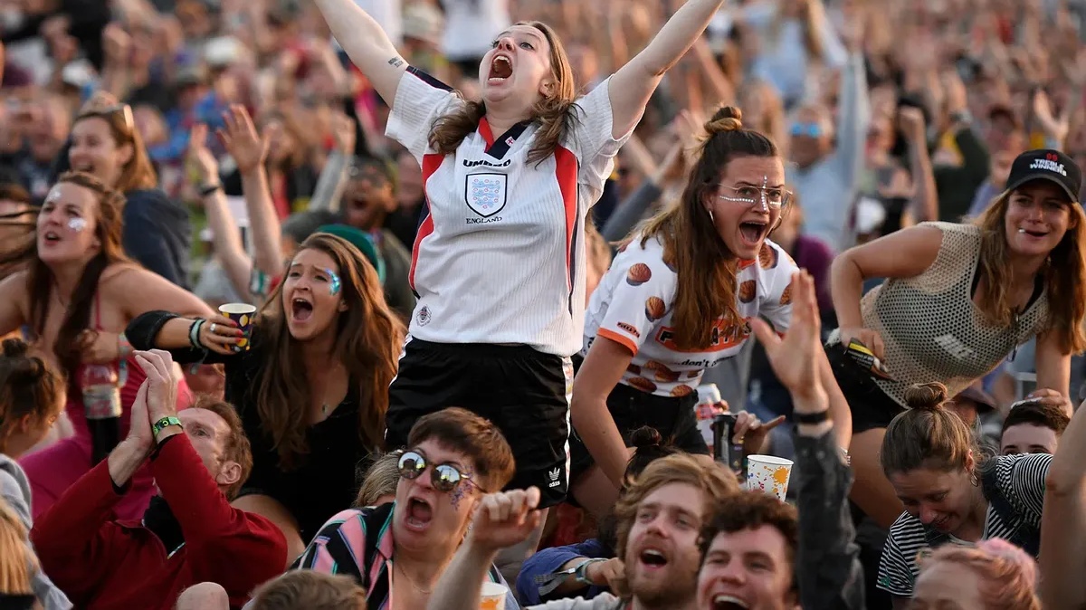
Хвала на пажњи!

